Slide 1
Jago Sholat
Kelompok DUG LEGIR

Slide 2


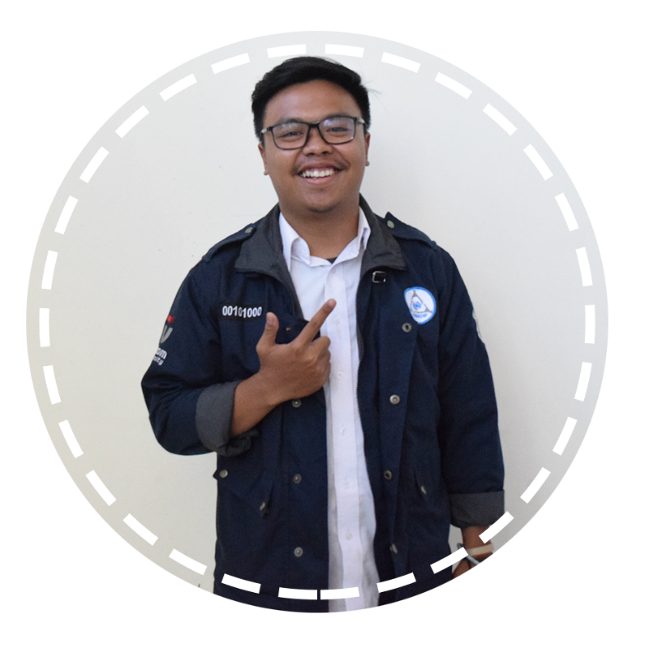
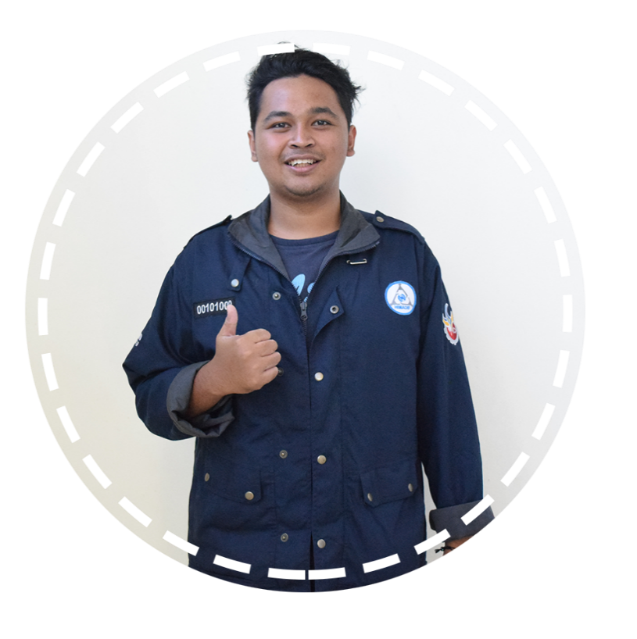
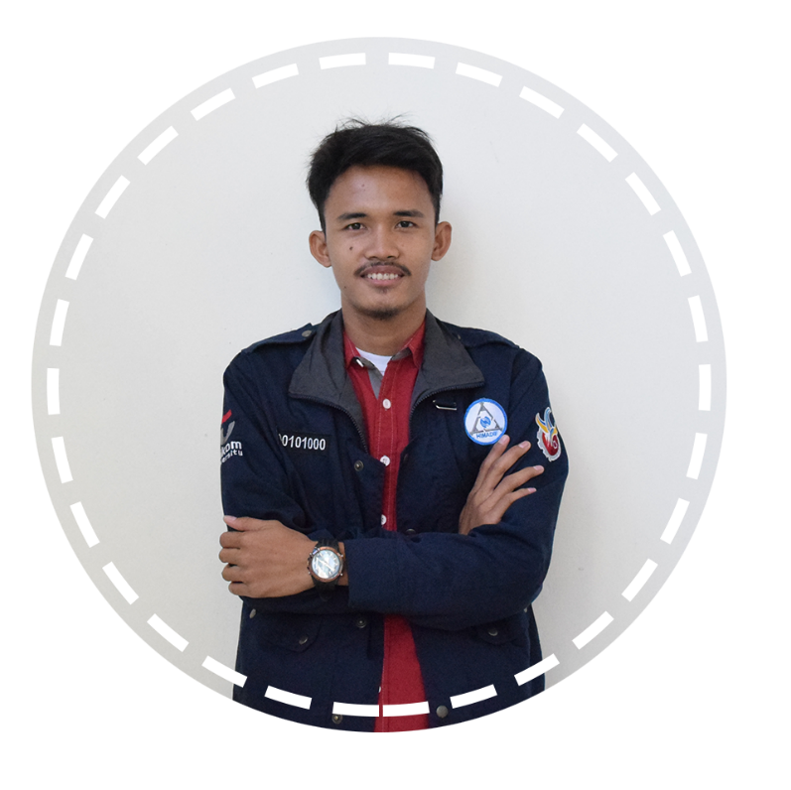







Pembagian Tugas
MUH. IKHSAN RAMADHAN
MUHAMMAD FAISAL AMIR
BRYAN RAFSANZANI

Slide 3
Latar Belakang pembuatan aplikasi?

Slide 4
Tujuan dan Manfaat Pengembangan?
Tujuan
Untuk memenuhi tugas Proyek Tingkat 2
Dapat memotivasi user yang sering melupakan waktu sholat
Dapat memudahkan user dalam mencatat amal ibadah setiap waktu
Dapat memantau amal user dalam kegiatan sehari hari
Manfaat Pengembangan
Untuk memperbaiki dan meningkatkan kualitas ibadah user
Untuk pengingat sholat
Membantu user muslim dalam mencatat amal ibadah sholat

Slide 5
Batasan Perangkat Lunak yang Dikembangkan ?
- User yang menjadi target adalah seorang muslim
- Semua umur dapat menggunakan aplikasi ini
- Platform yang digunakan adalah Android
- Bahasa yang digunakan adalah Bahasa Indonesia

Slide 6
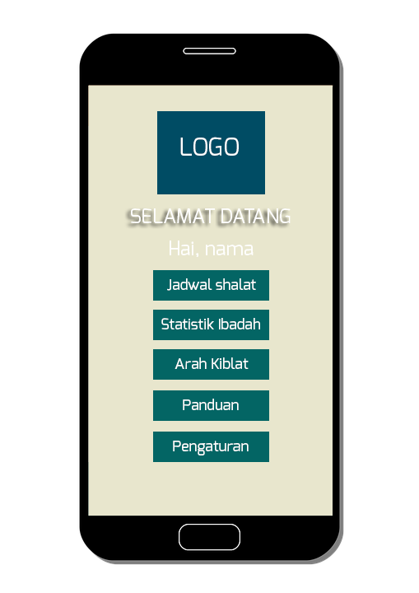
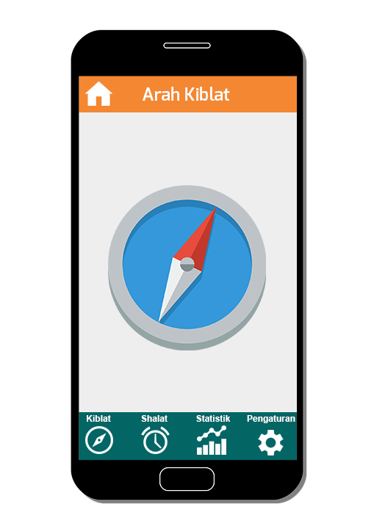
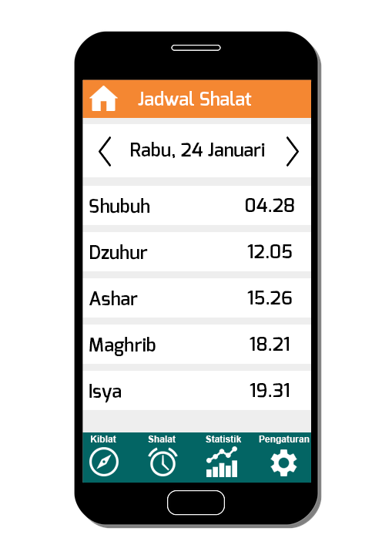
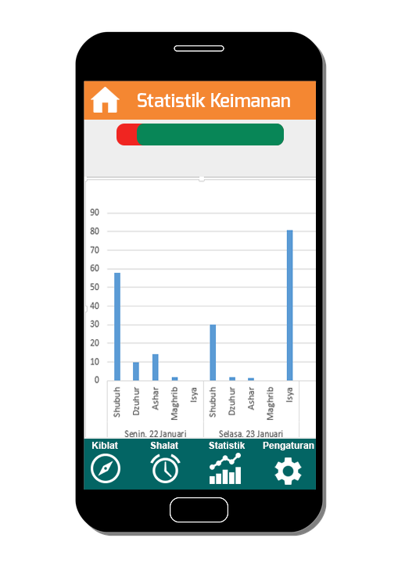
Screenshot Mock-up Interface Perangkat Lunak?

